Slide 1

Valutazione campagne outbound
LabInn VI Call
ROMA 26 FEBBRAIO 2018
INAUGURAZIONE DEL NUOVO LABORATORIO DELL’INNOVAZIONE
GIORGIO ALLEVA
Valutazione quasi-sperimentale dell'impatto dell’outbound nelle indagini economiche - 176
Referente: Paola Bosso

Slide 2

Il gruppo
Il gruppo di ricerca si compone di:
Paola Bosso (DCRD/RDM)
Responsabile iniziativa Contact Center e Punto Unico di Contatto
Silvana Curatolo (DCRD/RDM)
Esperta tecnica campagna outbound
Stefano De Santis (DISD/SDA)
Esperto data integration e valutazione
Davide Di Cecco (DCME/MEB)
Esperto metodologie e tecniche statistiche
Giovanni Gualberto Di Paolo (DCRD/RDO)
Esperto conduzione indagini economiche e data integration
Francesca Monetti (DCRD/RDO)
Esperta conduzione indagini economiche
LABINN VI CALL
Titolo progetto:
VALUTAZIONE CAMPAGNE OUTBOUND

Slide 3
Contesto di riferimento
Il Punto Unico di Contatto supporta circa 80 rilevazioni, svolgendo attività inbound e outbound. Le attività outbound includono campagne telefoniche di sollecito e promemoria rivolte alle imprese non rispondenti, con l’obiettivo di ridurre la mancata risposta.
Attualmente, la selezione delle imprese da contattare si basa su criteri di «convenienza operativa», piuttosto che su criteri oggettivi che ottimizzino la distribuzione dei solleciti tra le diverse tipologie di non rispondenti, considerando la loro diversa propensione alla tecnica di sollecito.
In tale contesto proponiamo uno studio quasi-sperimentale volto a valutare l’impatto dei solleciti telefonici nelle indagini economiche strutturali, misurandone l’efficacia su diverse sotto-popolazioni di imprese e fornendo indicazioni utili per un’allocazione più efficiente delle risorse outbound.
LABINN VI CALL
Titolo progetto:
VALUTAZIONE CAMPAGNE OUTBOUND
1

Slide 4
Obiettivi specifici del progetto
Valutare l’efficacia delle campagne outbound, in termini di incremento del tasso di risposta attribuibile agli interventi;
Supportare gli obiettivi di conduzione (massimizzazione del tasso di risposta e minimizzazione degli errori), ottimizzando l’allocazione delle risorse outbound alle liste di non rispondenti da sollecitare;
Ridurre il burden sulle imprese, adottando modalità e strategie di contatto differenziate in base alle caratteristiche delle sotto-popolazioni;
Utilizzare in modo più efficiente le risorse economiche destinate alla raccolta dei dati.
LABINN VI CALL
Titolo progetto:
VALUTAZIONE CAMPAGNE OUTBOUND
2

Slide 5
Metodologia (1/2)
Rassegna della letteratura
Analisi dei processi correnti
Integrazione delle basi informative
Analisi dei pattern di mancata risposta nelle indagini economiche (per la definizione del modello di predictive mean matching);
Applicazione di tecniche di valutazione su mancata risposta e sollecito.
Descrizione delle procedure attuali di costruzione delle liste outbound;
Analisi delle esperienze maturate, dei punti di forza e debolezza, per definire le best practices.
Liste outbound;
Valutazione quasi-sperimentale
Valutazione controfattuale dell’efficacia dei solleciti;
Stima dell’effetto medio e dell’efficacia per diverse sotto-popolazioni.
Paradata di conduzione;
Informazioni da registro sulle imprese coinvolte.
PIANO DI LAVORO
LABINN VI CALL
Titolo progetto:
VALUTAZIONE CAMPAGNE OUTBOUND
3

Slide 6
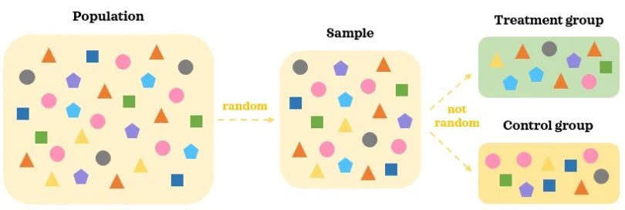
Metodologia (2/2)
La metodologia adottata è il propensity score matching, che consente di ridurre i bias nella valutazione dell’efficacia del trattamento in dati osservazionali.
Il metodo si basa sull’abbinamento delle unità in base alla probabilità stimata di ricevere il trattamento, condizionata alle covariate disponibili (confounding factors). In questo modo è possibile costruire gruppi di confronto equilibrati, aumentando la comparabilità tra trattati e non trattati e permettendo una stima meno distorta dell’impatto della misura.
LABINN VI CALL
Titolo progetto:
VALUTAZIONE CAMPAGNE OUTBOUND
4

Slide 7
Output e vantaggi attesi
Valutare l’efficacia delle campagne outbound, in termini di incremento del tasso di risposta, misurandone:
l’efficacia media;
la sensitività per tipologia di impresa (efficacia rispetto a sottopopolazioni statisticamente significative di rispondenti).
Massimizzare il tasso di risposta, riducendo il burden sui rispondenti:
sfruttare le informazioni al punto 1) per ottimizzare l’allocazione dei solleciti alle imprese, subordinatamente alle risorse disponibili;
adottare le modalità di contatto/sollecito più appropriate in funzione delle caratteristiche delle diverse sotto-popolazioni.
Utilizzare in modo più efficiente le risorse economiche destinate alla raccolta dei dati:
dati i costi di contatto (variabili per sottopopolazione di rispondenti), individuare le allocazioni ottimali del budget economico rispetto agli obiettivi di conduzione di cui al punto 2).
LABINN VI CALL
Titolo progetto:
VALUTAZIONE CAMPAGNE OUTBOUND
5

